Slide 1

Arrays e
Objetos em JavaScript

Slide 2
Objetivos
Trabalhar com coleções de dados utilizando arrays.
Criar e manipular objetos JavaScript.
Utilizar métodos para adicionar e remover elementos.
Percorrer listas utilizando estruturas de repetição.
Desenvolver um sistema simples de cadastro.

Slide 3
Introdução aos Arrays
Um Array é uma estrutura utilizada para armazenar vários valores em uma única variável.
let frutas = ["Maçã", "Banana", "Laranja"];
console.log(frutas);
Acessando elementos
Cada posição possui um índice iniciando em 0.
console.log(frutas[0]);
console.log(frutas[1]);
console.log(frutas[2]);
Método push()
Adiciona um elemento ao final do array
let alunos = ["Maria", "Tião"];
alunos.push(“Marcos");
console.log(alunos);

Slide 4
Continuação de Arrays...
Método pop() - Remove o último elemento do array.
let alunos = ["Ana", "Carlos", "Pedro"];
alunos.pop();
console.log(alunos);
Propriedade length
A propriedade length informa a quantidade de elementos existentes.
Exemplo:
let alunos = ["Ana", "Carlos", "Pedro"];
console.log(alunos.length);
Resultado = 3

Slide 5
Objetos
Objetos armazenam informações organizadas em pares: propriedade : valor
let aluno = {
nome: "João", idade: 18, curso: "JavaScript"
};
console.log(aluno);
Acessando propriedades
console.log(aluno.nome);
console.log(aluno.idade);
Alterando propriedades
aluno.idade = 19;
console.log(aluno);
Adicionando propriedades
let aluno = { nome: "João"};
aluno.cidade = "Blumenau";
console.log(aluno);

Slide 6
Métodos em Objetos
Além de propriedades, objetos podem possuir funções. Essas funções são chamadas de métodos.
let aluno = {
nome: "Maria",
apresentar: function() {
console.log("Olá, meu nome é " + this.nome);
}
};
aluno.apresentar();
Resultado: Olá, meu nome é Maria

Slide 7
Arrays de Objetos: É muito comum combinar arrays e objetos
let alunos = [
{
nome: "Ana",
idade: 17
},
{
nome: "Pedro",
idade: 18
}
];
console.log(alunos);
Acessando dados:
console.log(alunos[0].nome);
console.log(alunos[1].idade);

Slide 8
Percorrendo Arrays com FOR e FOREACH
let alunos = ["Ana", "Carlos", "Pedro"];
for(let i = 0; i < alunos.length; i++) {
console.log(alunos[i]);
}
Ou
alunos.forEach(function(aluno){
console.log(aluno);
});
OBS:
O laço FOR é utilizado quando sabemos quantas vezes queremos repetir.
O método forEach() percorre todos os elementos de um array

Slide 9
Comparação
Utilizando FOR
for(let i = 0; i < alunos.length; i++) {
console.log(alunos[i]);
}
Utilizando forEach()
alunos.forEach(aluno => {
console.log(aluno);
});
O forEach() costuma deixar o código mais limpo e legível. ").value;
let aluno = {
nome: nome,
idade: idade
};
alunos.push(aluno);
exibirAlunos();
}
function exibirAlunos() {
let resultado = document.getElementById("resultado");
resultado.innerHTML = "";
alunos.forEach((aluno) => {
resultado.innerHTML += `
<p>
Nome: ${aluno.nome}
| Idade: ${aluno.idade}
</p>
`;
});
}
Resumo da Aula
Próxima Aula
Aula 5 – Manipulação do DOM
getElementById()
innerHTML
value
Eventos
Criação de interfaces dinâmicas com JavaScript
Projeto interativo de cadastro de alunos em página web.
Percorrendo Arrays com FOR e FOREACH
Comparação:
for(let i = 0; i < alunos.length; i++) {
console.log(alunos[i]);
}
alunos.forEach(aluno => {
console.log(aluno);
});
O forEach() costuma deixar o código mais limpo e legível.

Slide 10
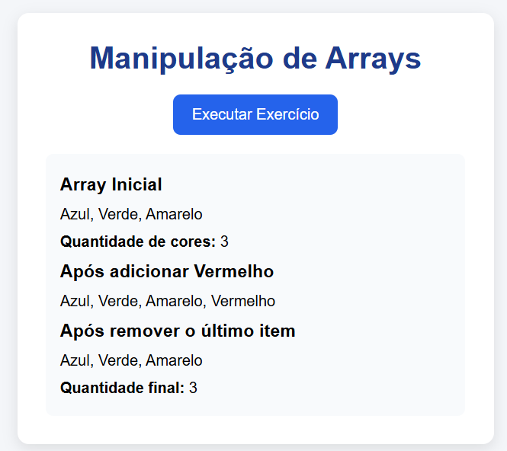
Exercício 1
Criar uma página HTML com CSS e JavaScript externo contendo um array em Java Script chamado cores contendo: Azul, Verde e Amarelo.
Depois exiba:
Todas as cores.
Quantidade de cores.
Adicione “Vermelho".
Remova o último item.

Slide 11
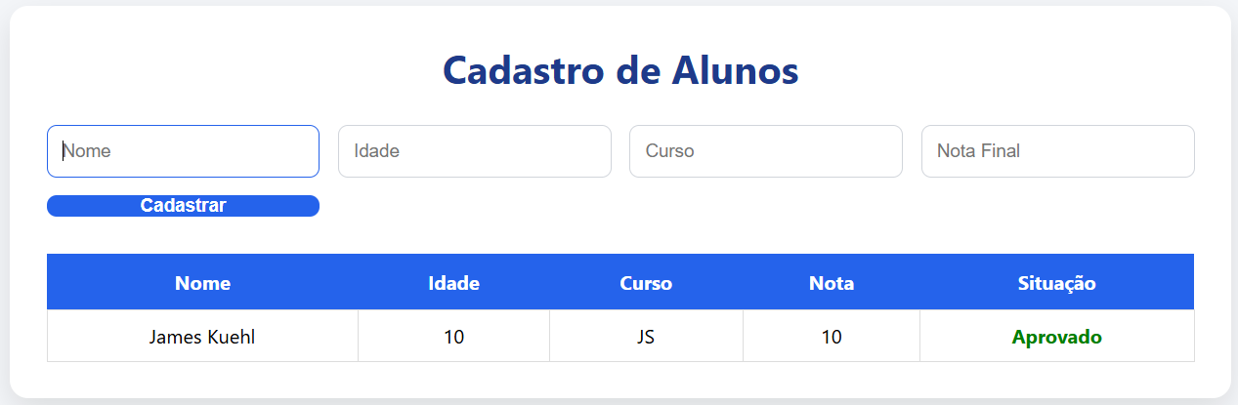
Desafio
Criar uma página HTML com CSS e JavaScript externo contendo um cadastro simples de alunos utilizando:
Arrays
Objetos
push()
forEach()
O sistema deverá armazenar: Nome, Idade, Curso e Nota Final
Os critérios para as notas são:
Nota ≥ 7 → Aprovado
Nota entre 5 e 6,9 → Recuperação
Nota < 5 → Reprovado

Slide 12
Conclusão
Nesta aula aprendemos:
Array - Armazenar vários valores
push() - Adicionar elemento
pop() - Remover último elemento
length - Quantidade de elementos
Objeto - Armazenar propriedades
Método - Função dentro do objeto
for - Repetição tradicional
forEach() - Percorrer arrays
Array de Objetos - Estrutura mais utilizada em sistemas

